Slide 1
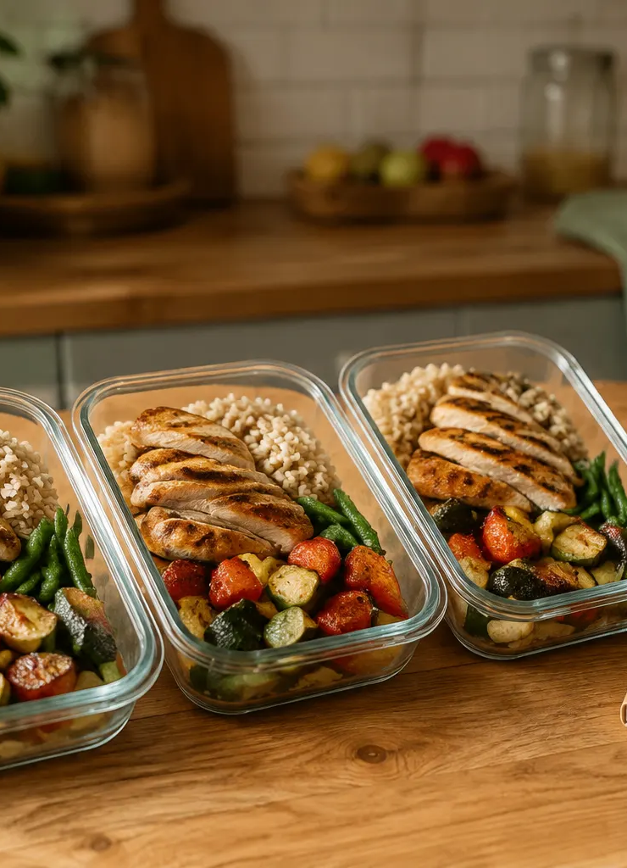
WE.LIFE
WE.LIFE
dla cateringu
Twoje menu. Wybór klienta.
Prowizja od sprzedaży.
Propozycja współpracy
24 września 2026
Notes:
Oferta współpracy dla partnerów cateringowych. Stawkę prowizji i pozostałe warunki uzgadniamy indywidualnie. Sprzedaż z płatnością przez operatora wymaga wcześniejszego uruchomienia oraz odbioru integracji.
Źródła:
https://welife.world/partners/catering
https://welife.world/marketing/value-photos-v1/meal-cost.webp
Stan: 24.09.2026.

Slide 2

WE.LIFE
02
Obecność przy codziennych wyborach
Klient planuje posiłki.
Twoja oferta może być
częścią tego wyboru.
WE.LIFE daje partnerowi miejsce na prezentację menu i danych o posiłkach.
W pilotażu sprawdzimy, czy ta obecność pomaga klientom wracać do oferty.
Notes:
Menu partnera jest prezentowane klientowi w kontekście planowania posiłków. Korzyść biznesową ocenimy na podstawie uzgodnionego pilotażu. Publikacja wymaga uruchomienia dostępu partnera.
Źródła:
https://welife.world/partners/catering
https://welife.world/catering
https://welife.world/marketing/feature-photos-v1/meals.webp
Stan: 24.09.2026.

Slide 3
WE.LIFE
03
Wybór i płatność w WE.LIFE
Model sprzedaży po uruchomieniu integracji.
01
Menu i koszyk
Klient wybierze posiłki partnera i przygotuje zamówienie w WE.LIFE.
02
Dane i dostawa
Klient poda dane dostawcy. Partner potwierdzi koszyk i dostawę przed płatnością.
03
Płatność w WE.LIFE
Zapłaci za zamówienie przez zewnętrznego operatora płatności.
04
Rozliczenie
Operator rozdzieli należność partnera i prowizję WE.LIFE według umowy.
Katalog i menu są dostępne. Koszyk i płatności wymagają wdrożenia i odbioru.
Notes:
Model sprzedaży przewiduje wybór rzeczywistych posiłków, koszyk i płatność w przepływie WE.LIFE przez zewnętrznego operatora. Catering pozostaje sprzedawcą. Klient podaje dane dostawy bezpośrednio dostawcy, a partner potwierdza koszyk i realizację przed obciążeniem. Operator rozdziela środki zgodnie z umową. Wybór operatora oraz wdrożenie i odbiór integracji poprzedzają start sprzedaży. Obecnie dostępne są katalog i menu.
Źródła:
https://welife.world/partners/catering
https://developers.payu.com/europe/pl/docs/services/marketplace/
https://stripe.com/en-pl/connect/pricing
Stan: 24.09.2026.

Slide 4
WE.LIFE
04
Prowizja od opłaconego zamówienia
%
Rozdział płatności
Operator rozdzieli należność partnera i prowizję WE.LIFE. Koszty obsługi uzgodnimy w umowie.
Stawka prowizji
ustalana indywidualnie
Proponowana podstawa
Wartość netto opłaconych posiłków po rabatach i zwrotach, bez VAT i kosztu dostawy.
Partner pozostaje sprzedawcą.
Przed startem uzgodnimy potwierdzanie płatności, korekty i warunki rozliczeń.
Notes:
Wynagrodzenie WE.LIFE stanowi uzgodniona procentowa prowizja od opłaconego zamówienia. Proponowana podstawa to wartość netto opłaconych posiłków po rabatach i zwrotach, bez VAT i dostawy. Stawka, podstawa, koszty operatora i terminy rozliczeń wymagają uzgodnienia w umowie. Catering pozostaje sprzedawcą. Źródła opisują możliwości operatorów marketplace, bez wskazywania wybranego operatora.
Źródła:
https://welife.world/partners/catering
https://developers.payu.com/europe/pl/docs/services/marketplace/
https://stripe.com/en-pl/connect/pricing
Stan: 24.09.2026.

Slide 5
WE.LIFE
05
Menu pod kontrolą Twojego zespołu
Formularz ręczny
lub szablon XLSX
1
Wprowadzenie danych
Posiłki, składniki i pozycje menu.
2
Podgląd importu
Błędy wierszy i proponowane zmiany.
Biblioteka posiłków pozwala przygotować dane, które wykorzystasz w kolejnych menu.
3
Przegląd szkicu
Kontrola danych oraz dat menu.
4
Publikacja
Istniejący moduł. Dostęp wymaga uruchomienia dla partnera.
Osobna decyzja uprawnionej osoby.
Notes:
Menu można przygotować w formularzu lub szablonie XLSX. Import obejmuje podgląd danych i szkic, a publikacja wymaga osobnej decyzji uprawnionej osoby. Szablon zawiera arkusze INSTRUKCJA, POSILKI, SKLADNIKI, MENU i SLOWNIKI.
Źródła:
https://welife.world/partners/catering
https://welife.world/partner
Stan: 24.09.2026.

Slide 6
WE.LIFE
06
Czytelne dane o posiłku
Stały kod
posiłku
Dane do publikacji
Opis oferty
Nazwa, skład i aktualna dostępność.
Alergeny
Każdy posiłek ma unikalny kod partnera. Ten sam kod zachowujesz przy kolejnych importach.
Deklaracja zgodna z recepturą.
Wartości odżywcze
Jednoznaczna podstawa: porcja lub 100 g.
Porcja
Masa potrzebna do przeliczeń danych.
Brak informacji pozostaje brakiem danych. Nie oznacza zera ani braku alergenów.
Notes:
Każdy posiłek ma stały, unikalny kod partnera. Partner odpowiada za skład, alergeny i wartości odżywcze, wraz z podstawą ich podania. Masa porcji jest potrzebna do przeliczeń. Brak danych pozostaje oznaczony jako brak informacji.
Źródła:
https://welife.world/partners/catering
https://welife.world/partner
Stan: 24.09.2026.

Slide 7
WE.LIFE
07
Dane klienta i dostawa
Założenie: WE.LIFE nie przekazuje partnerowi
tożsamości, kontaktu, adresu ani profilu klienta.
Klient poda dane sam
Chroniona referencja
Bezpośrednio dostawcy lub logistyce, w wydzielonym kroku przed płatnością.
Dane koszyka i chroniony numer transakcji posłużą obsłudze i rozliczeniu zamówienia.
Warunek startu: odbiór kroku dostawy, widoczności danych i integracji płatności oraz przyjęcie partnera przez operatora.
Notes:
Założeniem współpracy jest brak przekazywania przez WE.LIFE partnerowi tożsamości, kontaktu, adresu i profilu klienta. Klient sam poda niezbędne dane bezpośrednio dostawcy lub logistyce przed płatnością. Chroniona referencja transakcji może stanowić dane pseudonimowe. Krok dostawy, widoczność danych w integracji i gotowość operatora wymagają sprawdzenia przed uruchomieniem.
Źródła:
https://welife.world/partners/catering
Stan: 24.09.2026.

Slide 8
WE.LIFE
08
Warunki uruchomienia współpracy
Obszar | Wspólne ustalenia
Menu | Oferta, dane posiłków i publikacja.
Warunki handlowe | Prowizja, podstawa i koszty obsługi.
Dostawa i płatność | Operator płatności oraz odbiór integracji.
Start sprzedaży | Po sprawdzeniu zamówień, zwrotów i rozliczeń.
Sprzedaż prowizyjna ruszy po odbiorze zamówienia, płatności i rozliczenia.
Notes:
Uruchomienie obejmuje przygotowanie oferty i danych, ustalenie prowizji oraz pozostałych warunków, integrację dostawy i płatności oraz sprawdzenie zamówień, zwrotów i rozliczeń. Wymagane jest przyjęcie partnera przez operatora płatności i spełnienie jego warunków.
Źródła:
https://welife.world/partners/catering
https://developers.payu.com/europe/pl/docs/services/marketplace/
Stan: 24.09.2026.

Slide 9
WE.LIFE
09
Pilotaż w dwóch etapach
Najpierw menu. Następnie sprzedaż po odbiorze integracji.
Etap | Co sprawdzimy | Proponowany pomiar
1 · Menu | Kompletność danych i praca zespołu | Jakość danych i czas aktualizacji
2 · Zamówienie | Koszyk, płatność i korekty | Zgodność opłaconych transakcji
2 · Rozliczenie | Podstawa i kwota prowizji | Zgodność raportu rozliczeń
Wspólnie ustalimy ofertę, okres oraz kryteria odbioru. Wyniki pilotażu pokażą rzeczywisty efekt biznesowy.
Notes:
Pilotaż zaczyna się od menu i pracy zespołu. Sprzedaż uruchamiamy po odbiorze integracji. Okres, oferta i kryteria oceny wymagają wspólnego uzgodnienia. Pomiary dotyczą jakości danych, pracy zespołu, zgodności opłaconych transakcji i rozliczeń.
Źródła:
https://welife.world/partners/catering
Stan: 24.09.2026.

Slide 10

WE.LIFE
10
Rozmowa o współpracy
Twoje menu.
Wspólny pilotaż.
Wybierzemy ofertę, uzgodnimy stawkę prowizji i zasady rozliczeń.
Przygotujemy menu i wdrożenie u operatora płatności. Sprzedaż ruszy po odbiorze integracji.
welife.world/partners/catering
sales@welife.world
Notes:
Zapraszamy do rozmowy o ofercie, stawce prowizji, danych menu i warunkach uruchomienia. Oficjalny formularz współpracy znajduje się na stronie WE.LIFE. Kontakt handlowy: sales@welife.world.
Źródła:
https://welife.world/partners/catering
https://welife.world/marketing/value-photos-v1/less-work.webp
Stan: 24.09.2026.

